Slide 1



El Enano
Saltarín
JOSE LUIS

Slide 2

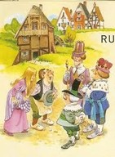
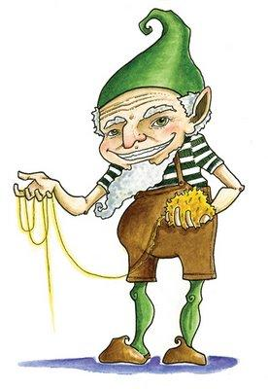
El Enano Saltarín (Rumpelstiltskin) Cuento
Un cuento de los hermanos Grimm Hermanos Grimm
El Enano Saltarín (Rumpelstiltskin)

Slide 3
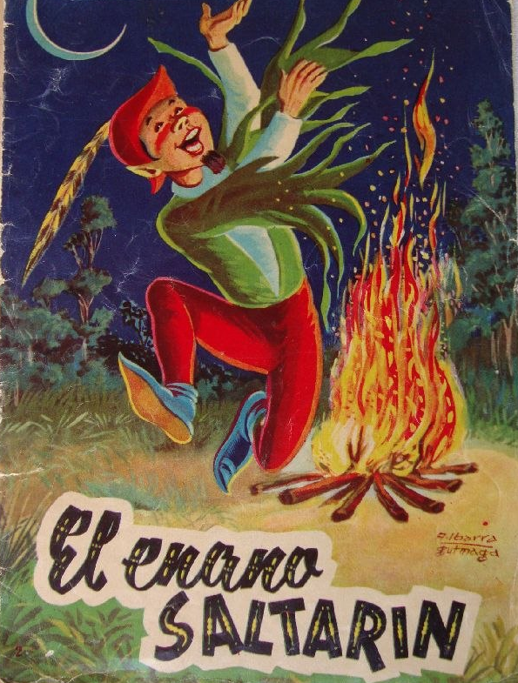

Slide 4
HABÍA UNA VEZ UN MOLINERO POBRE QUE TENÍA UNA HIJA INTELIGENTE. EL MOLINERO ESTABA TAN ORGULLOSO QUE SIEMPRE PRESUMIA DE ELLA.
UN BUEN DÍA, LLEGÓ A ALARDEAR DE LA JOVEN ANTE EL REY, DICIENDO: " MAJESTAD, MI HIJA ES TAN LISTA QUE PUEDE HILAR PAJA Y CONVERTIRLA EN ORO".
EL REY NO SE LO CREYÓ, PERO COMO ERA MUY CODICIOSO, ORDENÓ QUE LA HIJA DEL MOLINERO FUERA A PALACIO. UNA VEZ ALLÍ LA LLEVÓ A UN CUARTO DONDE HABÍA UNA RUECA Y UN MONTÓN DE PAJA.
"CONVIERTE ESTA PAJA EN ORO DE AQUÍ A MAÑANA O MORIRÁS", DIJO EL REY. Y LA DEJÓ ENCERRADA.

Slide 5
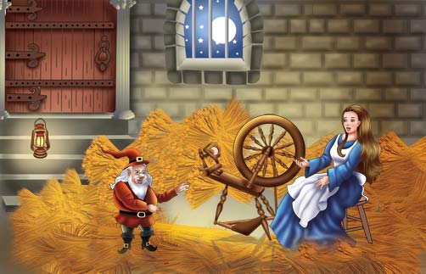

Slide 6
LA JOVEN, MUY ASUSTADA, DIJO SOLLOZANDO: "YO NO PUEDO HILAR LA PAJA Y CONVERTIRLA EN ORO".
DE REPENTE, LA PUERTA SE ABRIÓ DE PAR EN PAR Y UN HOMBRECILLO ENTRÓ EN EL CUARTO.
¿QUÉ ME DARÁS, DIJO EL HOMBRECILLO, SI HILO LA PAJA Y LA CONVIERTO EN ORO?
"TE DARÉ MI COLLAR", DIJO LA HIJA DEL MOLINERO SECÁNDOSE LAS LÁGRIMAS.
EL HOMBRECILLO SE SENTÓ A LA RUECA Y EMPEZÓ A HILAR. TRABAJÓ TODA LA NOCHE Y POR LA MAÑANA YA HABÍA CONVERTIDO TODA LA PAJA EN FINO HILO DE ORO. ENTONCES, DESAPARECIÓ.

Slide 7
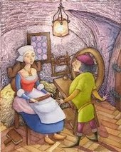

Slide 8
CUANDO EL REY ENTRÓ Y VIO EL ORO, SE QUEDÓ ASOMBRADO ADEMÁS DE COMPLACIDO. LLEVÓ A LA HIJA DEL MOLINERO A UN CUARTO MÁS GRANDE CON OTRA RUECA Y OTRO MONTÓN DE PAJA AÚN MAYOR.
"CONVIERTE LA PAJA EN ORO DE AQUÍ A MAÑANA O MORIRÁS", DIJO EL REY. Y LA DEJÓ ENCERRADA.
LA JOVEN SE ECHÓ A LLORAR. AL POCO RATO LA PUERTA SE ABRIÓ Y APARECIÓ EL HOMBRECILLO.
¿QUÉ ME DARÁS, LE PREGUNTÓ EL HOMBRECILLO, SI HILO EL MONTÓN DE PAJA Y LO CONVIERTO EN ORO?
"TE DARÉ MI ANILLO", RESPONDIÓ LA HIJA DEL MOLINERO. Y EL HOMBRECILLO SE LO ARREBATÓ.

Slide 10
EL HOMBRECILLO SE SENTÓ A LA RUECA Y EMPEZÓ A HILAR. POR LA MAÑANA YA HABÍA CONVERTIDO TODA LA PAJA EN ORO. ENTONCES, DESAPARECIÓ.
CUANDO EL REY ENTRÓ Y VIO EL ORO, SE QUEDÓ AÚN MÁS ASOMBRADO Y COMPLACIDO. PERO COMO ERA MUY CODICIOSO, TODAVÍA QUERÍA MÁS.
LLEVÓ A LA HIJA DEL MOLINERO A UN CUARTO MUCHO MÁS GRANDE Y CON MUCHA MÁS PAJA.
"CONVIERTE ESTA PAJA EN ORO DE AQUÍ A MAÑANA O MORIRÁS", DIJO EL REY. Y LA DEJÓ ENCERRADA.
LA JOVEN SE ECHÓ A LLORAR, PERO LA PUERTA SE ABRIÓ SE REPENTE Y APARECIÓ EL HOMBRECILLO.

Slide 11
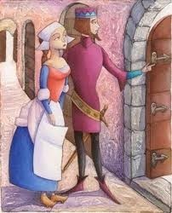

Slide 12
¿QUÉ ME DARÁS SI HILO ESTE GRAN MONTÓN DE PAJA Y LO CONVIERTO EN ORO?, PREGUNTÓ.
"NO ME QUEDA NADA QUE DARTE", DIJO LA JOVEN.
"PROMÉTEME, DIJO EL HOMBRECILLO, QUE CUANDO SEAS REINA ME DARÁS TU PRIMER HIJO". ELLA PENSÓ QUE NUNCA JAMÁS SERÍA REINA, Y SE LO PROMETIÓ.
EL HOMBRECILLO SE SENTÓ A LA RUECA, TRABAJÓ TODA LA NOCHE Y LUEGO, DESAPARECIÓ. EL REY SE ALEGRÓ MÁS QUE NUNCA A LA VISTA DEL ORO.
"CASATE CONMIGO Y SEREMOS SIEMPRE RICOS", LE DIJO EL REY A LA HIJA DEL MOLINERO. SE CELEBRÓ LA BODA Y LA JOVEN SE CONVIRTIÓ EN REINA.

Slide 14
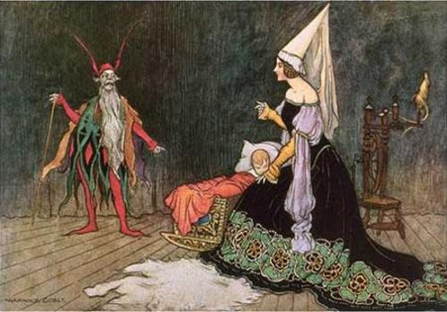

Slide 15
LA REINA TUVO SU PRIMER HIJO Y ERA TAN FELIZ QUE SE OLVIDÓ DE LA PROMESA HECHA AL HOMBRECILLO.
UN DÍA, ÉSTE VOLVIÓ Y SE LA RECORDÓ. LA REINA SE ECHÓ A LLORAR Y EL HOMBRECILLO LE DIJO: "TE DOY TRES DÍAS PARA QUE AVERIGUES MI NOMBRE. SI LO LOGRAS, TE QUEDARÁS CON TU HIJO". Y DESAPARECIÓ.
LA REINA PASÓ LA NOCHE Y EL DÍA RECORDANDO LOS NOMBRES CONOCIDOS Y ENVIÓ A MENSAJEROS POR EL REINO PARA QUE AVERIGUARAN LOS NOMBRES NUEVOS.
AL DÍA SIGUIENTE, EL HOMBRECILLO APARECIÓ Y LA REINA PREGUNTÓ: ¿ES TOMÁS, BLAS O BARRABÁS?
"NO, NO HAS ACERTADO", DIJO EL HOMBRECILLO.
AL DÍA SIGUIENTE, CUANDO EL HOMBRECILLO APARECIÓ, LA REINA PROBÓ CON OTROS NOMBRES: ¿TE LLAMAS PATIZAMBO, PATATORCIDA O PATIDIFUSO?

Slide 16
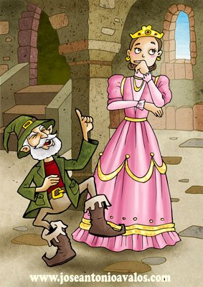

Slide 17
"NO, NO HAS ACERTADO", DIJO EL HOMBRECILLO. ! SI NO ADIVINAS MI NOMBRE MAÑANA, ME LLEVARÉ AL NIÑO.
A LA MAÑANA SIGUIENTE, EL ÚLTIMO MENSAJERO LLEGÓ A PALACIO Y FUE A VER A LA REINA.
"NO TRAIGO MÁS NOMBRES, DIJO, PERO AL ATRAVESAR EL BOSQUE ESCUCHÉ A UN HOMBRECILLO CANTAR UNA CANCIÓN QUE DECÍA: "PRONTO ME LLEVARÉ AL CHIQUITÍN PORQUE ME LLAMO ENANO SALTARÍN".
CUANDO AL DÍA SIGUIENTE LLEGÓ EL HOMBRECILLO, LA REINA LE PREGUNTÓ: ¿TE LLAMAS AGUSTÍN, FERMÍN O QUIZÁS.... ENANO SALTARÍN?
LLENO DE RABIA, EL HOMBRECILLO DIO TAL PATADA AL SUELO QUE LO ATRAVESÓ CON EL PIE. CUANDO LO SACÓ, ECHÓ A CORRER Y JAMÁS NADIE LE VOLVIÓ A VER.

Slide 18
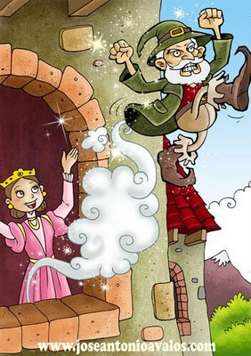

Slide 19
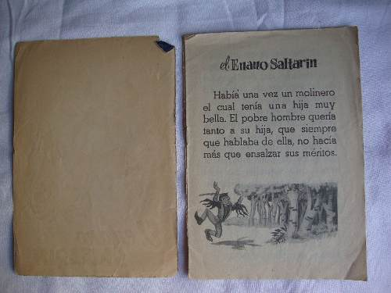

Slide 20
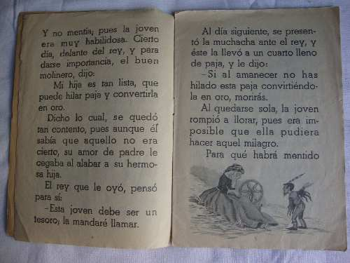

Slide 21
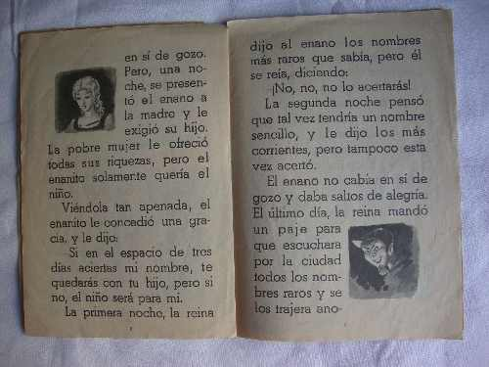

Slide 22
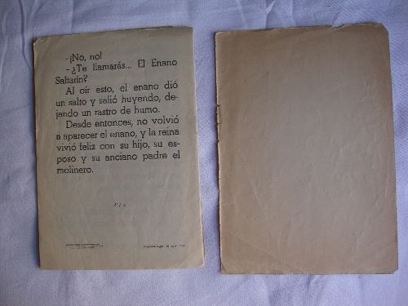

Slide 24
  Y COLORIN COLORADO
  ESTE CUENTO SE HA ACABADO
JOSE LUIS

Slide 25




Accede a la sección que desees desde aquí:
PPS Exclusivos
Dedicatorias | Fechas Especiales | Graciosos | Historia y arte | Lugares | Musicales
Naturaleza y Ciencias | Política | Reflexión | Religiosos | Románticos | Salud
Si deseas recibir pps periódicamente en tu correo electrónico subscríbete aquí:

